Slide 1
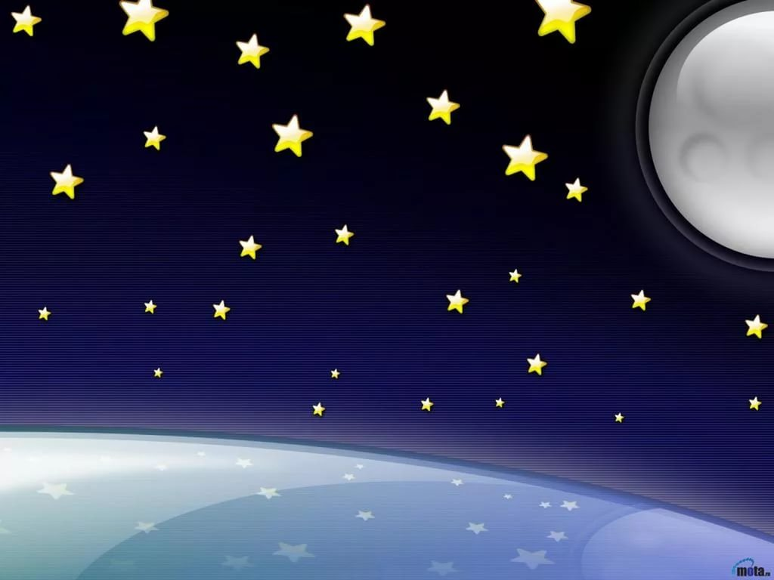
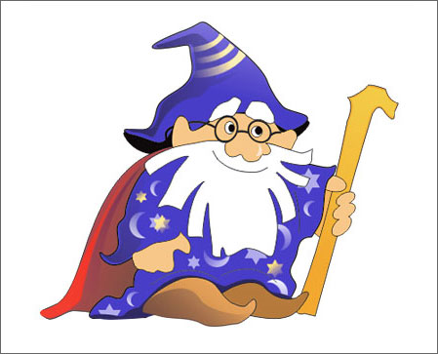
«Здравствуйте, друзья! Я – Гном-астроном, приглашаю вас к себе в гости».

Slide 2
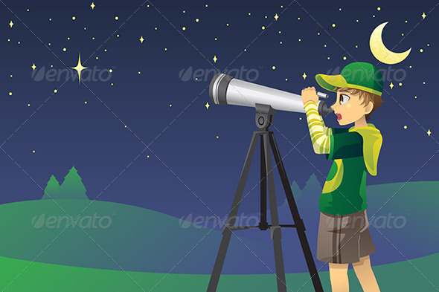
Астроном - человек, который изучает солнце, звезды, планеты.

Slide 4
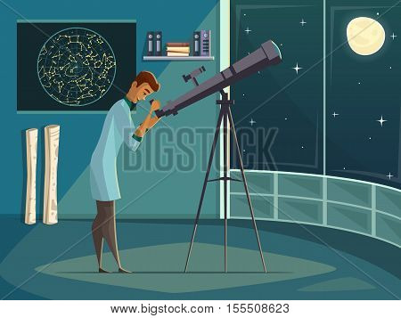
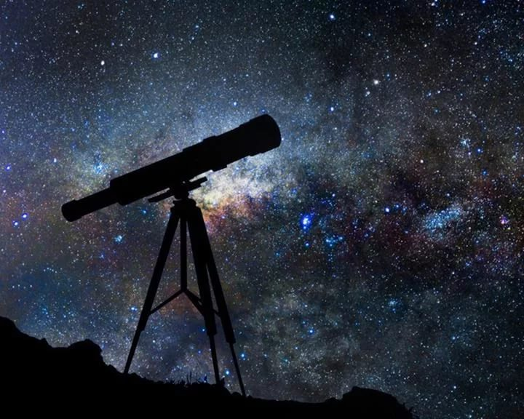

Slide 5
КОСМОС

Slide 6
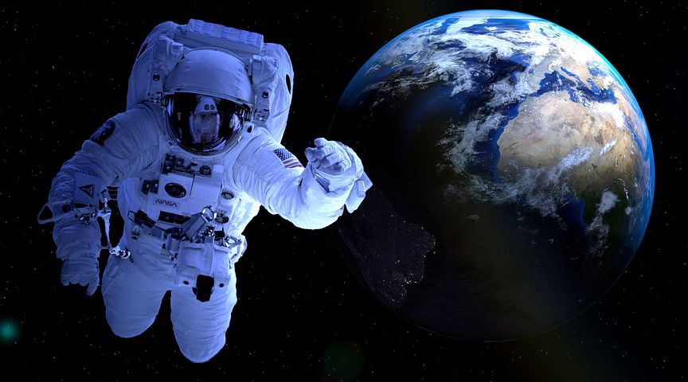
КОСМОНАВТ

Slide 7
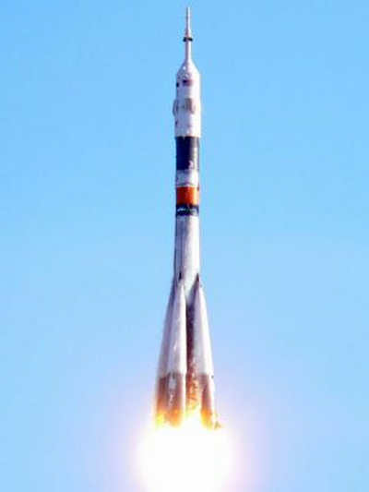

Slide 9
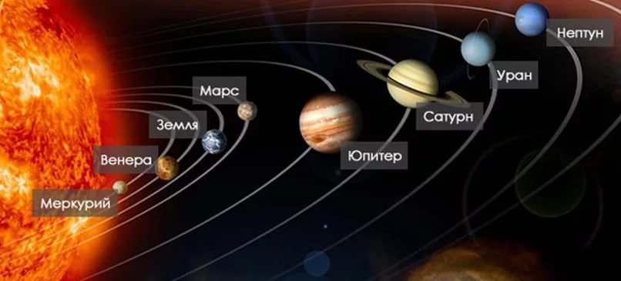
У каждой планеты свой собственный путь
Нельзя ей поверьте, с орбиты свернуть,
Вокруг Солнца вращаются наши планеты,
По-разному все они Солнцем согреты.

Slide 10
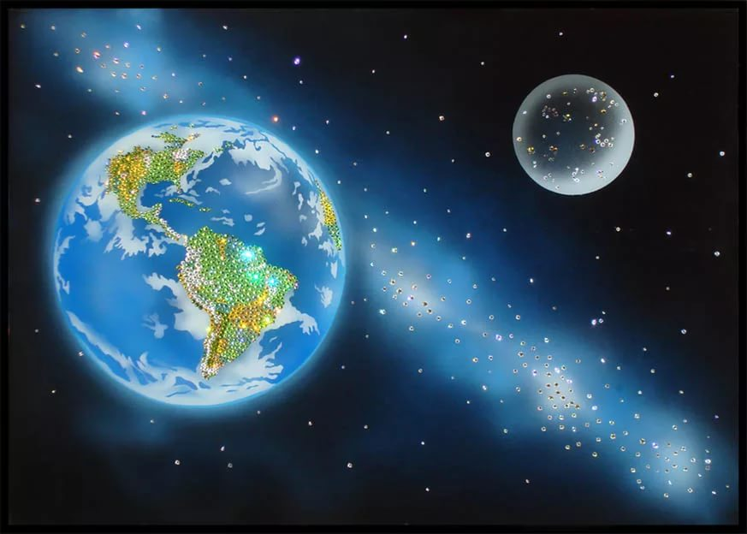
1. Сколько планет солнечной системы?
2. Как называется наша планета?
3.Какая по счету от Солнца наша планета?
4.Как называется путь,
по которому движется Земля?
5. Земля меньше или больше солнца?
6. Есть ли на других планетах жизнь?

Slide 12
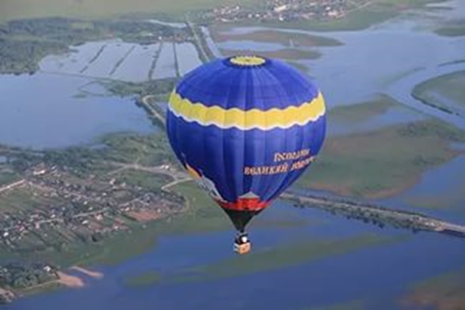
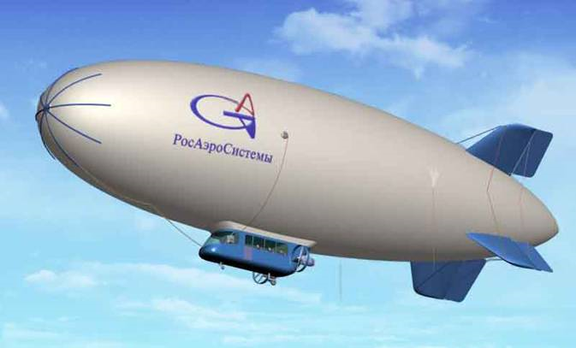
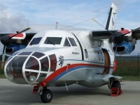
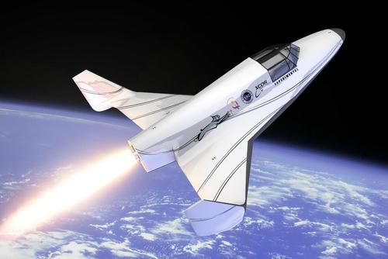
Воздушный шар Дирижабль
Турболет Ракетоплан

Slide 14
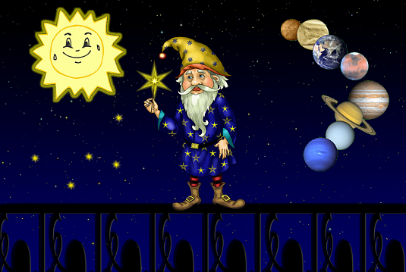
Викторина

Slide 20
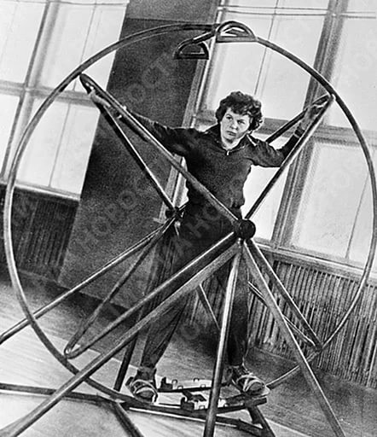

Slide 21
Физминутка:
Чтобы в космос полететь –
Надо многое уметь.
И зарядку каждый день
Будем делать – нам не лень!
Влево, вправо повернуться
И опять назад вернуться.
Приседать, поскакать,
И бежать, бежать, бежать
А потом все тише, тише
Походить – и вновь опять
Тренировку продолжать.

Slide 23
Я увидел в телескоп необычную планету.
Полетел на звездолете, чтоб узнать планету эту.
Если в космос вы хотите.
То за мной скорей летите.
Лечу изучать грунт на этой планете…
Гном-астроном

Slide 24
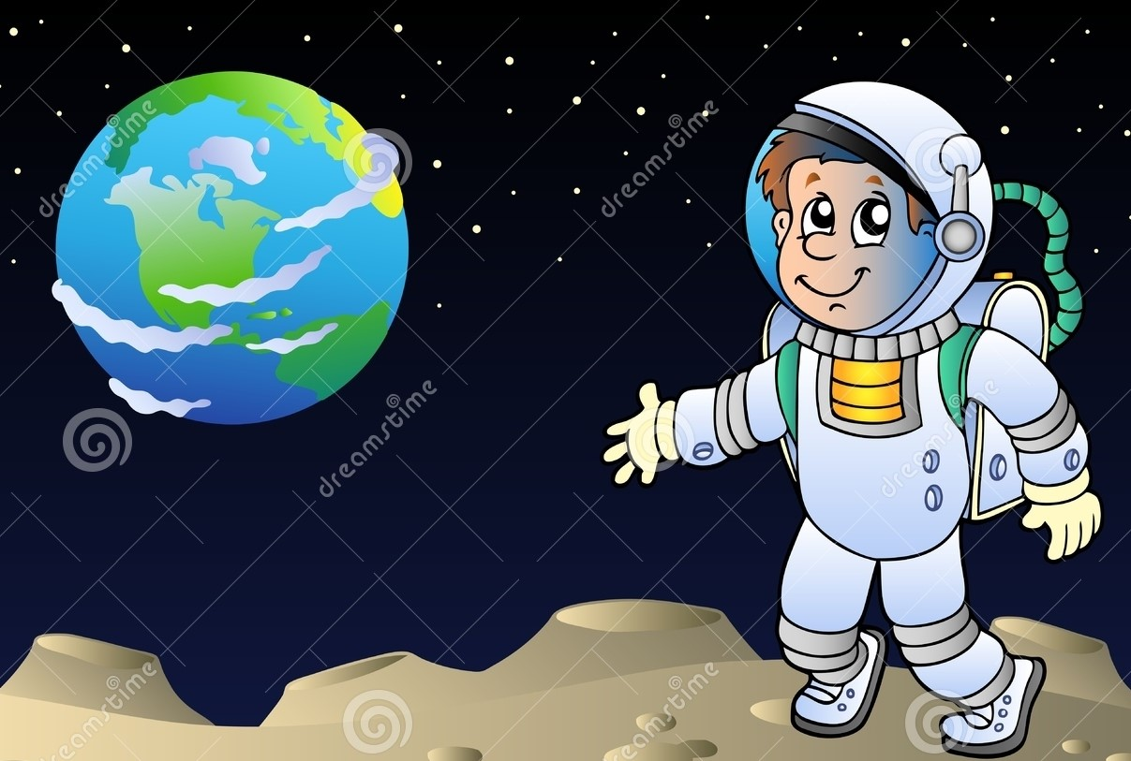

Slide 25
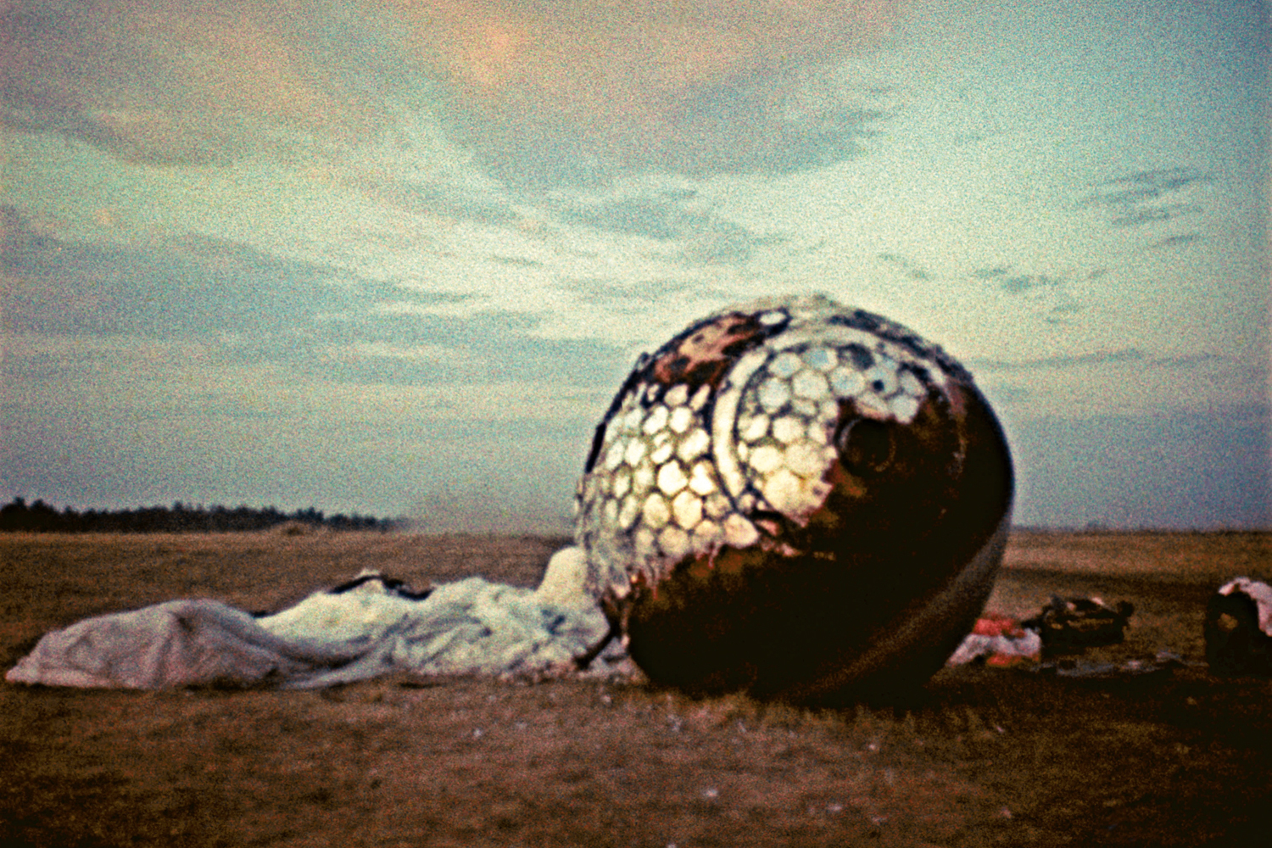

Slide 27
Спасибо за путешествие, ребята. До новых встреч!!!

